Slide 1
République Algérienne Démocratique et Populaire
Ministère de l’enseignement supérieur et de la recherche scientifique
Université Mohamed Khider - Biskra
Faculté des Sciences et de la Technologie
Département de Génie Civil et d’Hydraulique
جامعــــــة محمد خيضــــــــــــر
بــســكــــــــــــرة
Tp N° 04
Essai d’adsorption d’un colorant
Présenté par: Hadj-Otmane Ch
2019/2020

Slide 2
Introduction
La pollution de l’eau est une altération qui rend son utilisation dangereuse et perturbe l’écosystème aquatique. Elle a pour origines principales :
l’activité humaine,
Les industries,
L’agriculture,
Les décharges de déchets domestiques et industriels.
Parmi les industries qui utilisent de l'eau en quantité importante, on trouve l'industrie du tannage et du textile, où elle est utilisée essentiellement dans la teinture et la finition.

Slide 3
La partie théorique de TP

Slide 4
Définition d’ adsorption
C’est un phénomène physico-chimique par lequel une espèce chimique peut s’accumuler à la surface d’un solide. Il s’agit d’un processus de la plus grande importance en ce qui concerne le comportement des substances tant inorganiques qu’organiques dans les eaux naturelles car il influe tant autant sur la distribution des substances dissoutes et particulaires que sur les propriétés des particules en suspension.

Slide 5
Classification des phénomènes d’adsorption
Adsorption physique
(ou physisorption)
L’adsorption chimique (ou chimisorption)
a) Filtration membranaire
a) les procédés classiques d'oxydation chimique
b) Coagulation/floculation
b) les procédés d'oxydation avancée
Par charbon actif, argile, bentonite
Par Oxydant chimique

Slide 6
Différences entre physisorption et chimisorption
 | physisorption | chimisorption
Type de liaison | Van der Waals (électrostatique) | Ionique ou covalente
Energie de liaison | Faible | Forte
Réversibilité | Facile | Difficile
Type de couche | Poly-moléculaire | Mono-moléculaire

Slide 7
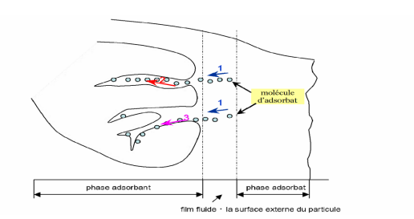
Cinétique d’adsorption
Schéma de mécanisme de transport de l’adsorbat au sein d’un grain : 1- diffusion externe, 2- diffusion interne (dans les pores), 3- diffusion de surface

Slide 8
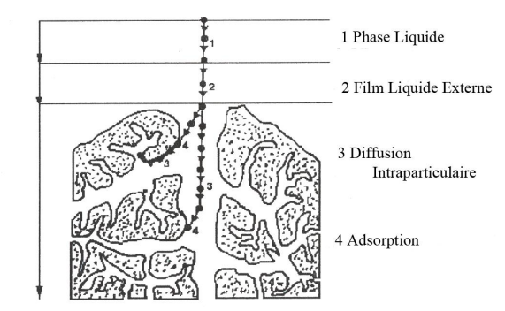
Description du mécanisme d'adsorption
Domaines d’existence d’un soluté lors de l’adsorption sur un matériau microporeux

Slide 9
Les facteurs influençant l'adsorption
La température
Surface spécifique
Nature de l'adsorbant
Nature de l'adsorbat

Slide 10
Classification des colorants
Leur structure chimique
Les colorants synthétiques sont classés selon
Leur méthode d’application
Papier
Cuir
Sur différents substrats
Textiles
Plastiques

Slide 11
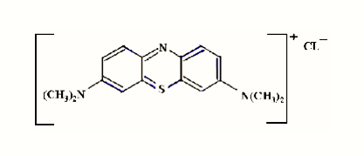
Le colorant bleu de méthylène est un colorant cationique d’indice CI 52015,
Bleu de méthylène
C’est une molécule organique appartenant à la famille des Xanthines.
Sa formule
C16H18N3SCl
Sa masse molaire
319,85 mol/g
Structure chimique du Bleu de méthylène

Slide 12
Son domaines d’utilisation
Le bleu de méthylène est utilisé dans divers domaines
Colorant histologique
Exemple: tampon de la viande
Calcul de taux de dureté de l’eau (TH°)
Indicateur coloré redox
Exemple: bouteille bleue
Dans le traitement dentaire
En médecine
Exemple: marqueur pour tester la perméabilité d’une structure
Lutter contre la méthémoglobine
Pharmacie, magasin des produits chimiques

Slide 13
La partie expérimentale de TP

Slide 14
But de TP
Ce TP Pour évaluer l’efficacité d'élimination du colorant (bleu de méthylène) avec une concentration choisi en prenant un charbon actif comme adsorbant.
Les réactifs utilisés
Adsorbant : charbon actif
Adsorbat : le colorant utilisé dans ce TP est le bleu de méthylène avec une concentration initiale de C = 50 mg/l

Slide 15
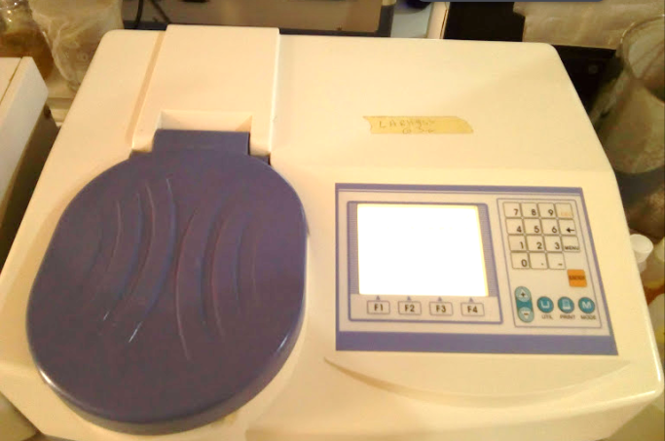
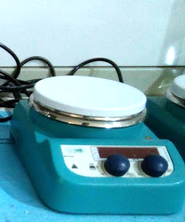
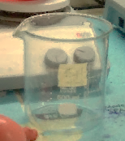
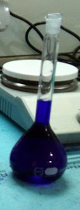
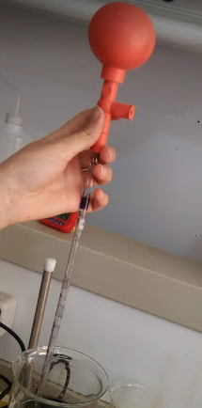
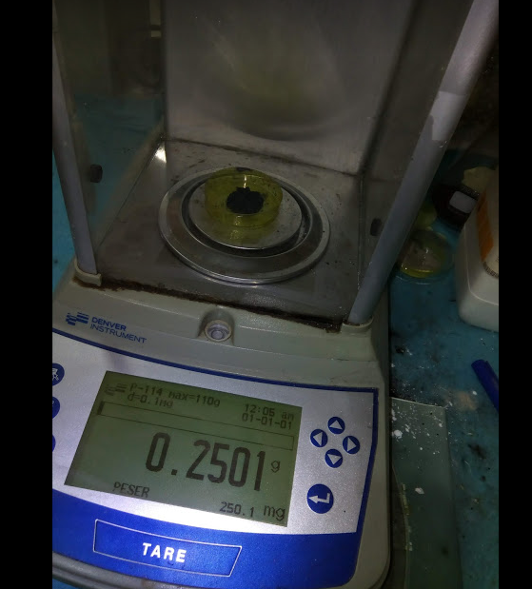
Matériels utilisés dans ce TP
Spectrophotomètre
Agitateur magnétique
Bécher
Pissette d’eau distillée
Fiole jaugée
entonnoir
Pipette
Balance + le charbon actif utilisé
Tube du spectrophotomètre

Slide 16
Méthode de manipulation
La première partie

Slide 17
Méthode de manipulation
Préparer les différentes concentrations (1, 2.5, 5, 10, 15mg/l) de bleu de méthylène à partir de l’échantillon initial de C=50 mg/l.
2) Diluer avec l’eau distillé jusqu’au trait de jauge de la fiole pour obtenir la concentration désirée.

Slide 18
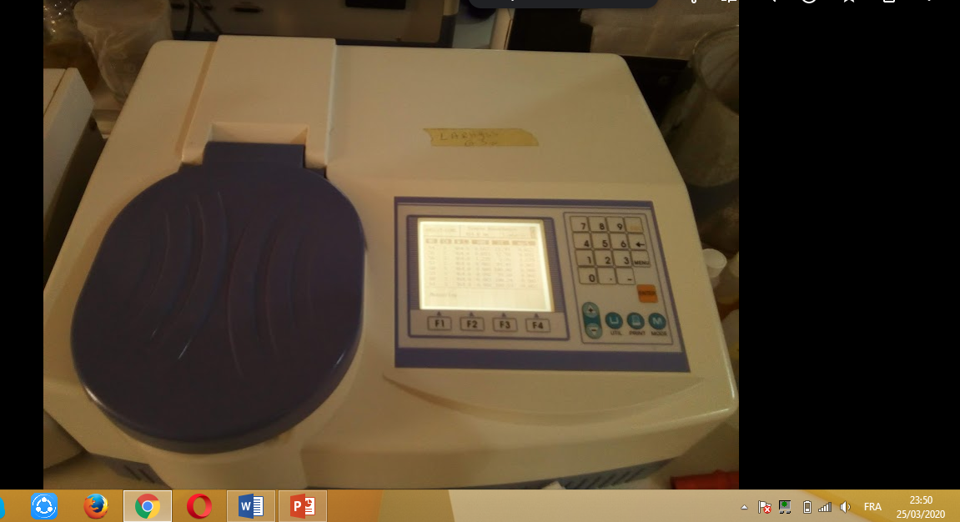
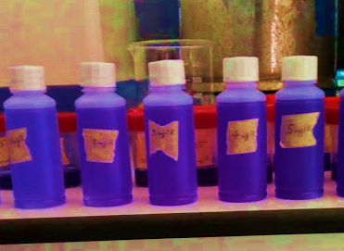
Méthode de manipulation
3) Prendre les mesures de chaque concentration avec le Spectrophotomètre.

Slide 19
Les questions
1. Tracer la courbe d’étalonnage ABS = f(C).
La longueur d’onde max du bleu de méthylène pour le spectrophotomètre est λ=661 nm.
Interpréter la courbe d’étalonnage.
Déterminer l’équation (Y) et déduire la pente (a) de la courbe. Y= a*x ou Y= a*x+b.
Tableau N°01 :
C (mg/l) | 1 | 2,5 | 5 | 10 | 15
ABS | 0,146 | 0,308 | 0,703 | 1,47 | 1,96

Slide 20
Méthode de manipulation
La deuxième partie

Slide 21
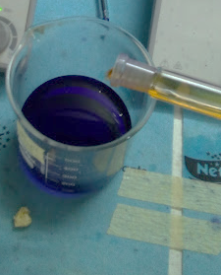
Méthode de manipulation
préparer la concentration du MB (365mg dans 1000ml de volume) et ajouté 0,5g de l’adsorbant (charbon actif). L’ensemble est mis sous agitation.

Slide 22
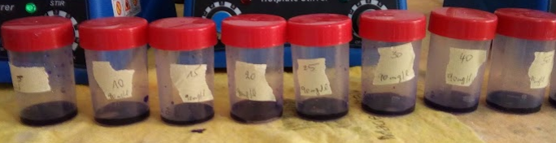
Méthode de manipulation
2) prendre un prélèvement à chaque intervalle de temps (0, 5, 10, 15, 20, 30, 40, 60, 70 min).

Slide 23
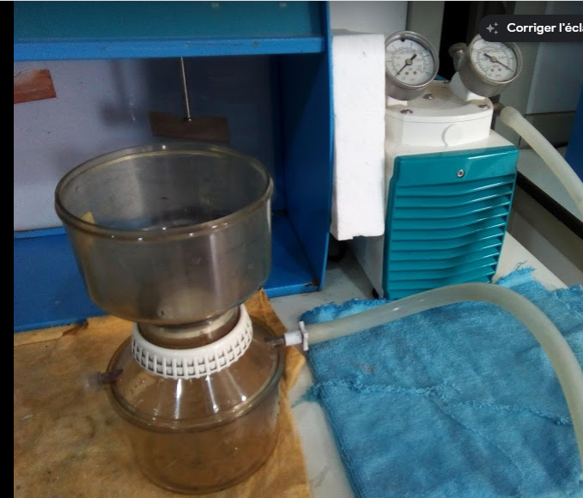
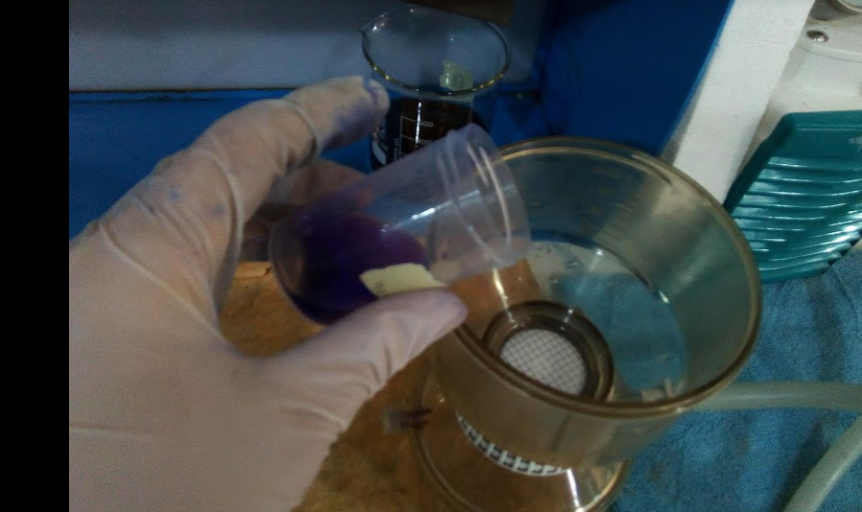
Méthode de manipulation
3) Passer les échantillons par la filtration.

Slide 24
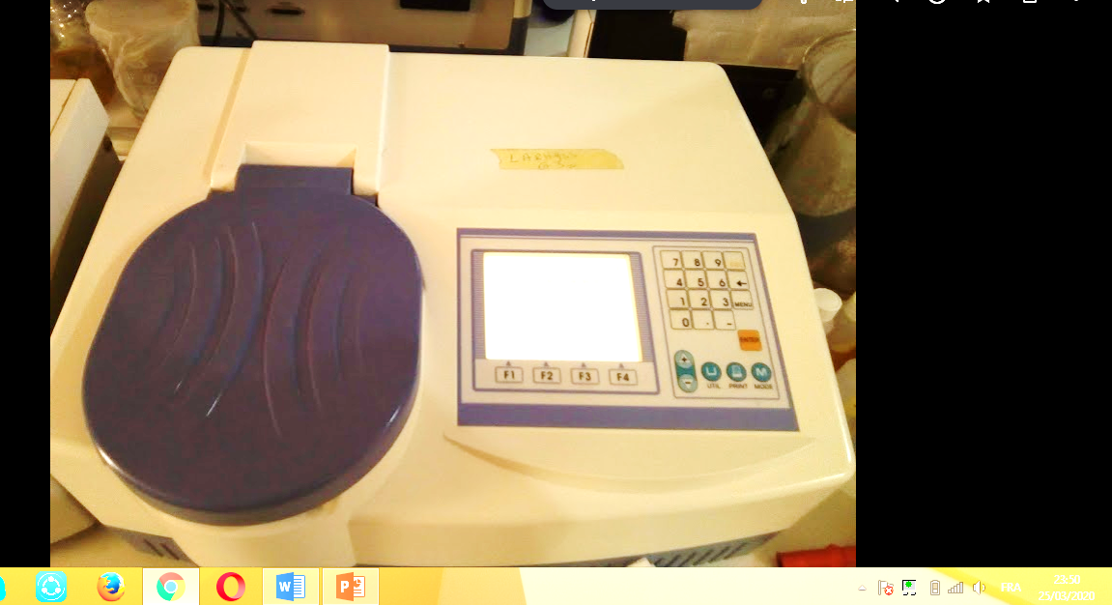
Méthode de manipulation
4) Mesurer ABS pour chaque prélèvement à l’aide du spectrophotomètre.

Slide 25
Les questions
Déterminer la concentration de chaque temps. Y=abs et x=concentration.
Tracer et interpréter la courbe cinétique q_{ABS}=f(t).
Déduire le temps d’équilibre et la quantité maximum fixé.
Tracer et interpréter le graphe qt= f ($\sqrt{t)}.$
Déduire les paramètres de l’équation du modèle de la diffusion ultra-particule.
Temps (min) | Absorbance
0 | 0,0511
5 | 0,0464
10 | 0,0400
15 | 0,0333
20 | 0,0309
30 | 0,0194
40 | 0,0192
60 | 0,0160
70 | 0,0700

Slide 26
Méthode de calcul de q_{ABS}
$$\boxed{q_{ABS}=\frac{C_{0}−C_{f}}{M}∗V ({mg}/g)}$$
C₀ : concentration initiale du l’adsorbat (bleu de méthylène) C₀=0,365 mg/l.
C_{f} : concentration finale à chaque intervalle de temps.
C_{f} est déterminé par projection de la valeur d’ABS sur la courbe d’étalonnage.
V : volume utilisé V=500 ml.
M : masse de l’adsorbant M=0,5g.

Slide 27
Le modèle de la diffusion ultra particule
q_{t} = k₃*t^{0, 5} + I
y= a*x
y = a*x+ b
La pente k₃
K₃=$\frac{∆y}{∆x}$ = $\frac{∆q_{t}}{∆√t}$
Point I c’est la valeur du point I est l’intersection entre la droite est l’axe y.

Slide 28
Rédiger un rapport qui contient les points suivants:
Introduction.
Les types des colorants.
Les inconvénients des colorants.
Résultats et discussion.
Conclusion.
Question : Quelle est la différence entre absorption et adsorption ?

